Slide 1


كتاب الطالب صـ52
التمهيد
النباتات الصغيرة التي تبدو في الصورة تماثل تماماً النبات الذي نمت منه .
هل يمكن أن تتكاثر بعض النباتات دون بذور أو أبواغ ؟

Slide 2
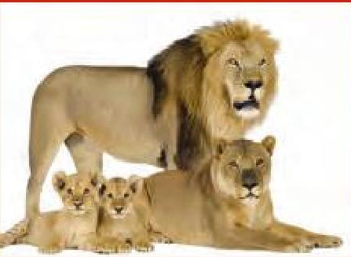
كتاب الطالب صـ52
الفصل الثاني
الآباء و الأبناء
الفكرة
العامة
كيف تتكاثر المخلوقات الحية ؟
الدرس الثاني
الدرس الأول

Slide 3
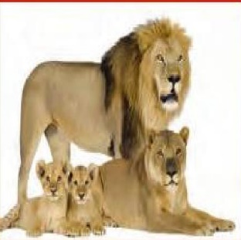
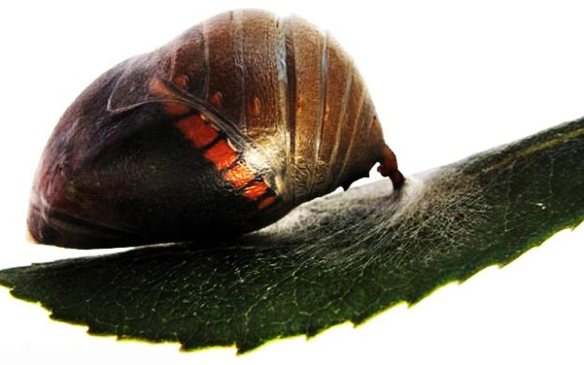
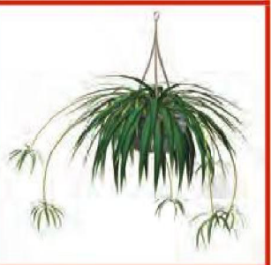

كتاب الطالب صـ53
المفردات
التحول
التكاثر الجنسي
سلسلة من مراحل
النمو المميزة
والمختلف
بعضها عن بعضٍ.
انتاج مخلوق حي جديد من خلية جنسية ذكرية ( مشيج مذكر )
وخلية جنسية أنثوية ( مشيج مؤنث ) .
التكاثر اللا جنسي
انتاج مخلوق حي جديد
من خلية أم واحدة
التلقيح في النباتات
انتقال حبوب اللقاح
من السداة
إلى الكربلة .
الإخصاب
اتحاد مشيج مذكر من الأب
مع مشيج مؤنث من الام

Slide 4
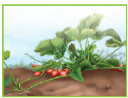
كتاب الطالب صـ53
المفردات
حبوب اللقاح
التكاثر الخضري
مسحوق أصفر يحوي
خلايا جنسية ذكرية
احدى طرائق التكاثر اللاجنسي التي
تؤدي إلى إنتاج أفراد جديدة عن
طريق الأوراق أو الجذور أو السيقان
السداة
الكربلة
هي الجزء الذكري في
الزهرة
هي الجزء الأنثوي في
الزهرة
العذراء
مرحلة التحول التي يحاط
فيها المخلوق بشرنقة

Slide 5

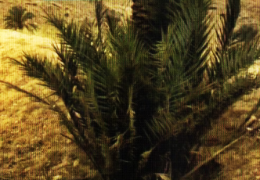
كتاب الطالب صـ54
الدرس الأول
التكاثر
النباتات الصغيرة التي تبدو في الصورة تماثل تماماً النبات الذي نمت منه . هل يمكن ان تتكاثر بعض النباتات دون بذور أو أبواغ ؟
أنظر
وأتساءل

Slide 6
كتاب الطالب ص55
هل تستطيع بعض النباتات الزهرية أن تتكاثر دون بذور ؟
أستكشف
نشاط استقصائي
أتوقع :
تعلمت أن جميع النباتات الزهرية تتكاثر عن طريق البذور . هل يمكن
لبعض النباتات التكاثر بدون بذور ؟ وهل أستطيع استعمال جزء من النبات
لإنتاج نبات جديد ؟
أحتاج الي
أختبر توقعي :
1 –أقص قطعة طولها 15 سنتيمتر تقريبا من نبات النعناع , وأترك ورقتين فقط بالقرب من قمة الساق . وأزيل باقي الأوراق .
2 –الاحظ : أتفحص الجزء الذي قطعتة من الساق باستعمال العدسة المكبرة .
وأسجل ملاحظاتي .
نبات يتكاثر عن طريق
الساق الجارية
3 –أملأ ثلاثة أرباع الكأس بالماء . وأضع الساق فيه .
4 – أفسر البيانات : أفحص مكان القطع كل يوم باستعمال العدسة المكبرة ,
وأسجل ملاحظاتي حول التغيرات التي حدثت .
مقص
عدسة مكبرة
أستخلص النتائج :
ماء
5 – أستنتج : ماذا يحدث لمكان قطع الساق في الكأس المليئة بالماء ؟
6 – هل بإمكان نبات جديد ان ينمو من دون زراعة بذرة ؟ أوضح ذلك .

Slide 7
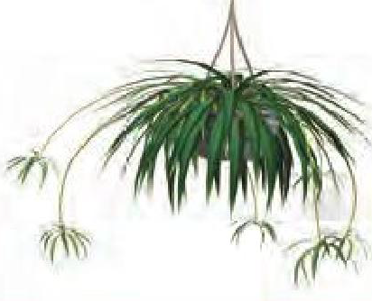
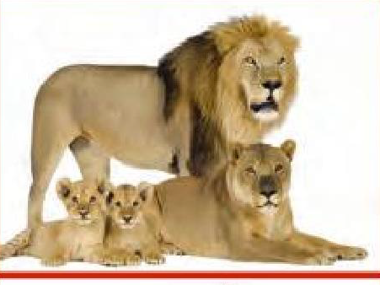
كتاب الطالب ص56
ما التكاثر الجنسي وما التكاثر اللا جنسي ؟
2 – التكاثر اللاجنسي : هو إنتاج مخلوقات حية من أب واحد فقط . وينتج عنه أبناء يحملون الصفات الوراثية التي يحملها الأب لا يحدث في هذا النوع من التكاثر اتحاد خلايا جنسية من الأب والأم .
جميع أفراد مملكة البكتيريا , ومعظم الطلائعيات
الوحيدة الخلية , ومعظم الفطريات والعديد من النباتات تتكاثر لا جنسياً . وبعض الحيوانات ومنها
قنفذ البحر ,المرجان ,بعض السحالي والضفادع ,الأسماك ,الحشرات .
1 –التكاثر الجنسي هو إنتاج مخلوقات حية جديدة من أبوين . ويبدأ تكوين المخلوق الحي باتحاد مشيج
مذكر من الأب مع مشيج مؤنث من الام وتسمى
هذه العملية بعملية ( الإخصاب ) وينتج عن الإخصاب خلية مخصبة تحتوي على المادة الوراثية
من كل من الأبوين . وتنمو هذه الخلية حتى تصير فرداً جديداً يحمل صفات من الأبوين كليهما .
وتحدث عملية الأخصاب في كثير من النباتات والحيوانات والإنسان .
تتكاثر الأسود
جنسيا .
تحمل صغار
الأسد صفات
من كلا
الأبوين .
يتكاثر
نبات
العنكبوت
لا جنسياً .

Slide 8
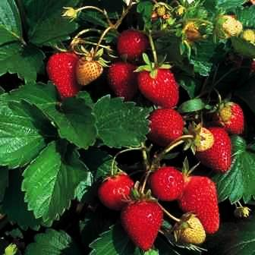
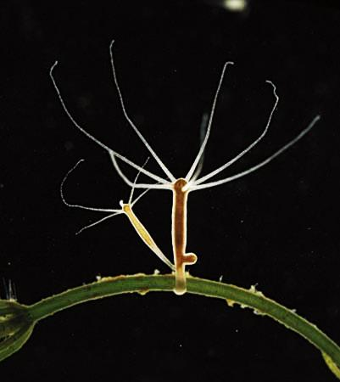
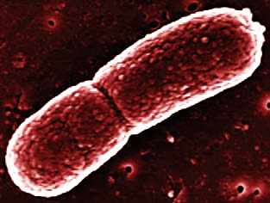
كتاب الطالب صـ58
كيف تتكاثر المخلوقات الحية لا جنسياً ؟
تتكاثر مجموعة واسعة من المخلوقات الحية لا جنسياً بعدة طرق منها : -
التكاثر الخضري
التبرعم
الانقسام
تمر النباتات بنوع من التكاثر اللاجنسي يسمى التكاثر الخضري حيث تنمو نباتات جديدة انطلاقاً من الأوراق أو الجذور أو السيقان .
العديد من النباتات الشائعة تتكاثر عن طريق الساق الجارية , وهي ساق نبات تغرس في التربة . ويتم تدعيمها فتنمو وتصبح نبات جديد ومنها النعناع الأخضر والفراولة ومعظم الأعشاب وبعض أنواع شجر الحور والسرخسيات .
هناك مخلوقات حية منها الاسفنج والهيدرا وبعض الفطريات – تتكاثر عن طريق التبرعم . وفي أثناء عملية التبرعم ينمو جزء من جسم المخلوق الحي الأب مكونا مخلوقا حيا جديدا . وفي بعض الحالات ينفصل هذا الجزء عن الأب ويستمر في النمو . وفي بعض المخلوقات الحية ومنها المرجان يبقى البرعم
ملتصقاً بالأب .
معظم الطلائعيات الوحيدة الخلية
والبكتيريا تتكاثر عن طريق انقسام الخلية الواحدة إلى خليتين . تتضاعف المادة الوراثية في المخلوق الحي قبل عملية الانقسام بحيث يحصل كلاً من المخلوقين الحيين الناتجين من عملية الانقسام على المادة الوراثية نفسها . بعض أنواع البكتيريا قد تنقسم الى خليتين كل عشر أو عشرين دقيقة .
يتكاثر نبات
الفراولة عن
طريق الساق
الجارية .
التبرعم
في الهيدرا
انقسام
البكتيريا

Slide 9
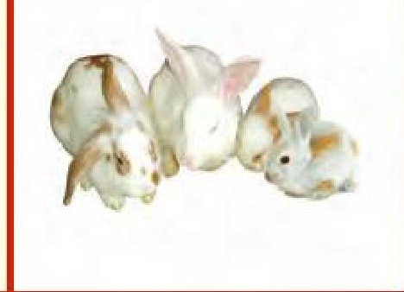
كتاب الطالب ص60
ما الفرق بين التكاثر الجنسي والتكاثر اللا جنسي ؟
لماذا تتكاثر بعض المخلوقات الحية جنسياً بينما يتكاثر بعضها الأخر لا جنسياً ؟
لأن بعض المخلوقات الحية قد تعيش في عزلة تامة بعيداً عن باقي أفراد نوعها . فتتكاثر لا جنسياً متكيفة مع أفراد بيئتها .
ومن جهة أخرى فإن للتكاثر الجنسي ميزة تحقيق التنوع والتحسن المتواصل في صفات المخلوقات الحية وهو يتيح للأبناء امكانية التكيف بشكل أفضل مع التغيرات البيئية . والأبناء لا يشبهون أباءهم تماماً . فبعضهم يكون اطول أو أقصر أو أسرع من البعض الأخر .
اختلاف السلالة :
كيف أستطيع أن أعرف أن الأرانب في
الصورة ليست ناتجة عن تكاثر لا جنسي .

Slide 10
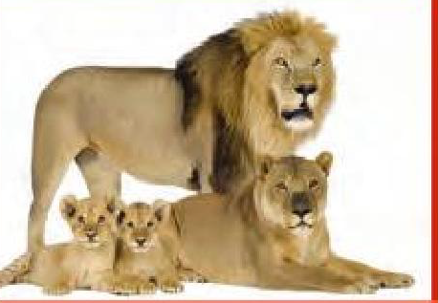
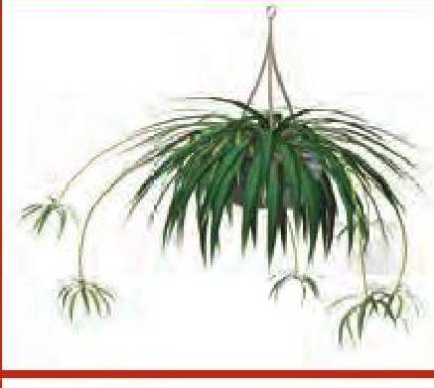
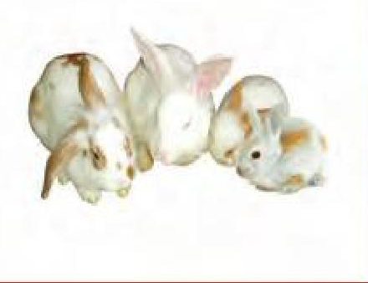
كتاب الطالب صـ61
مراجعة الدرس الأول
ملخص مصور
الفصل الثاني
الوحدة الأولي
تنتج المخلوقات الحية عن مخلوقات حية أخرى عن طريق عملية التكاثر .
الانقسام والتبرعم والتكاثر الخضري طرائق للتكاثر اللاجنسي تتكاثر بها أنواع مختلفة من المخلوقات .
يتيح التكاثر الجنسي تنوع صفات المخلوقات الحية .

Slide 11

كتاب الطالب صـ53
مراجعة الدرس الأول
الفصل الثاني
الوحدة الأولي
أنظم أفكاري
المطويات
أعمل مطوية كالمبينة في الشكل ، ألخص فيها ما تعلمته عن التكاثر .

Slide 12
كتاب الطالب صـ61
مراجعة الدرس الأول
أفكر وأتحدث وأكتب
الفصل الثاني
الوحدة الأولي
1- المفردات :
التكاثر الخضري
تنتمي الساق الجارية إلي نوع من التكاثر اللاجنسي يسمى ......................................... .
ماذا يحدث بعد تكون برعم من مخلوق حي ؟
2- أتتبع :
ينمو برعم صغير على جسم المخلوق الأب
قد ينفصل البرعم
ينمو البرعم ملتصقا بالأب أو بعيد عنه

Slide 13
كتاب الطالب صـ61
مراجعة الدرس الأول
أفكر وأتحدث وأكتب
الفصل الثاني
الوحدة الأولي
3- التفكير الناقد :
ما مزايا التكاثر الجنسي ؟
يكون التكاثر الجنسي أبناء يحملون صفات جديدة تتكيف بشكل أفضل مع التغيرات البيئية .
أختار الإجابة الصحيحة :
4- من خصائص التبرعم أن الأبناء :
أ- ينتج الأبناء عن بويضة مخصبة . ج- ينتج عنه اختلاف صفات الأبناء عن الآباء .
ب- ينتج الأبناء من أب واحد . د- ينتج الأبناء من أبوين اثنين .
0

Slide 14
كتاب الطالب صـ61
مراجعة الدرس الأول
الفصل الثاني
الوحدة الأولي
كيف تتكاثر المخلوقات الحية؟
5- السؤال الأساسي:
تتكاثر المخلوقات الحية بطريقتين
الأولى التكاثر الجنسي وفي هذا النوع تحتاج عملية التكاثر إلى نوعين ذكر وأنثى
الثانية التكاثر اللاجنسي ويشمل عدة طرائق منها الانشطار الثنائي – التبرعم – التكاثر الخضري

Slide 15
الواجب
س:اختر الاجابة الصحيحة فيما يأتي؟
1ــ أي مما يلي من خصائص التبرعم ؟
أ- ينتج الأبناء عن بويضة مخصبة . ج- ينتج عنه اختلاف صفات الأبناء عن الآباء ب- ينتج الأبناء من أب واحد د- ينتج الأبناء من أبوين اثنين .
2ــ أي المخلوقات الحية التالية يتكاثر عن طريق الانقسام ؟
أ- البكتيريا . ب- قنفذ البحر .
ج- نبات الفراولة . د- النحل .

